Slide 1

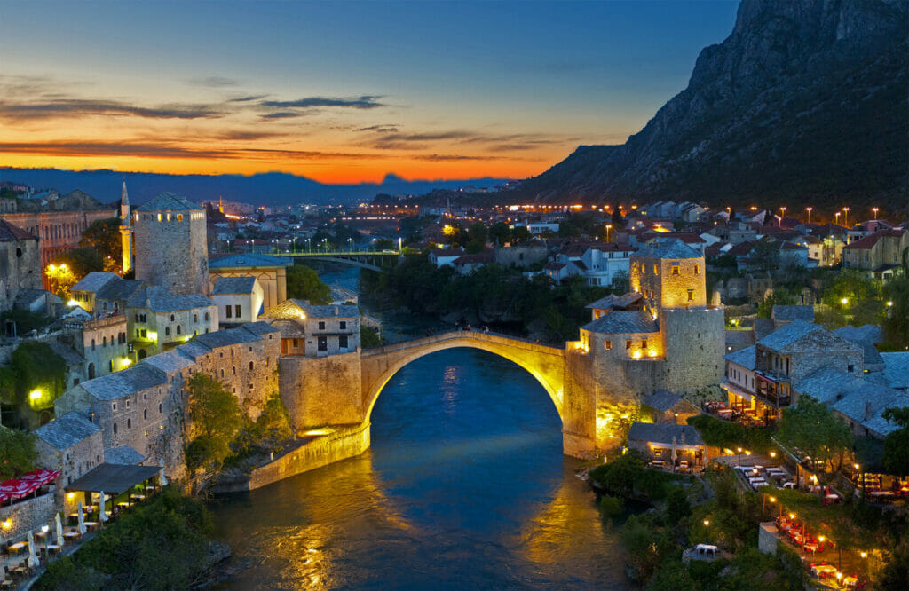
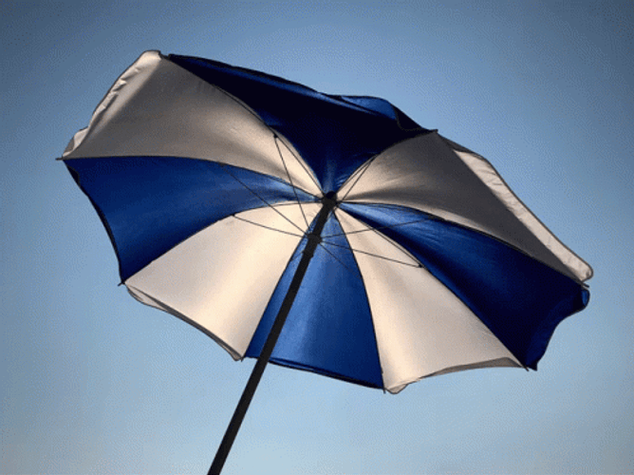
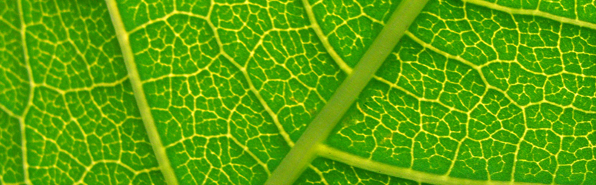
„Turisti ostaju kratko u Mostaru i tako ne donose značajni prihod gradu. Kako postići da turisti u Mostaru borave duže i time doprinesu gospodarskom razvitku Grada Mostara?“
Dr.sc.Danijela Madžar Sveučilište u Mostaru
danijela.madzar@fpmoz.sum.ba Fakultet prirodoslovno matematičkih i odgojnih znanosti

Slide 2
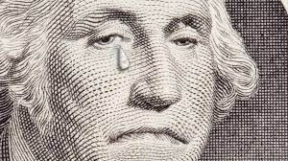
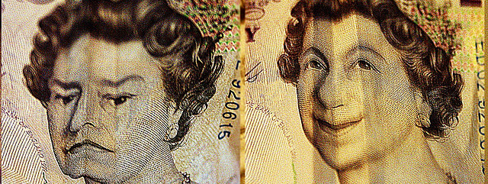
TURISTIČKI TRENDOVI
Individualni turizam;
Interes za zdravom I organskom hranom;
Potražnja za lokalnim iskustvom;
Današnji korisnici ne traže nekoć popularan termin
eng. value for money (vrijednost za novac)
Traži se 3E
eng. Emotion, Education and Experience for money
(emocije, edukacija I doživljaj za novac)

Slide 3
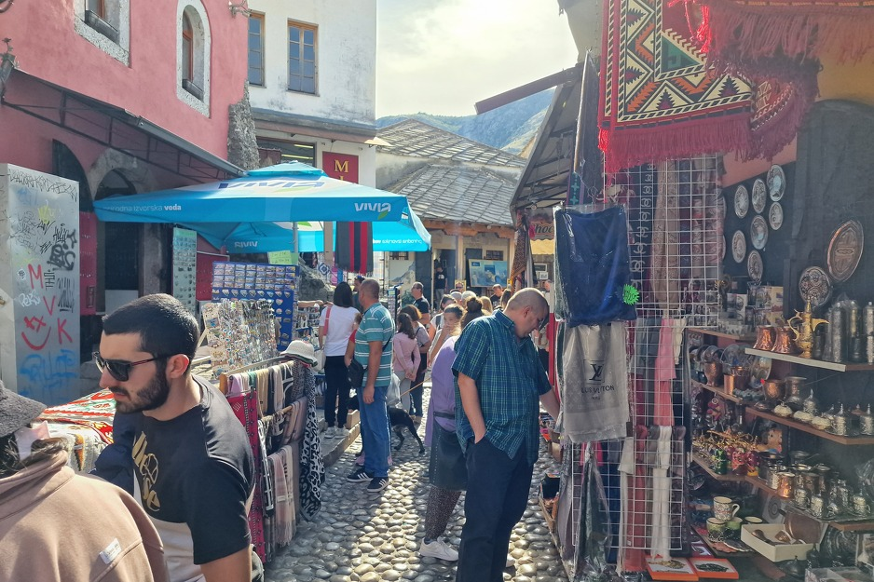
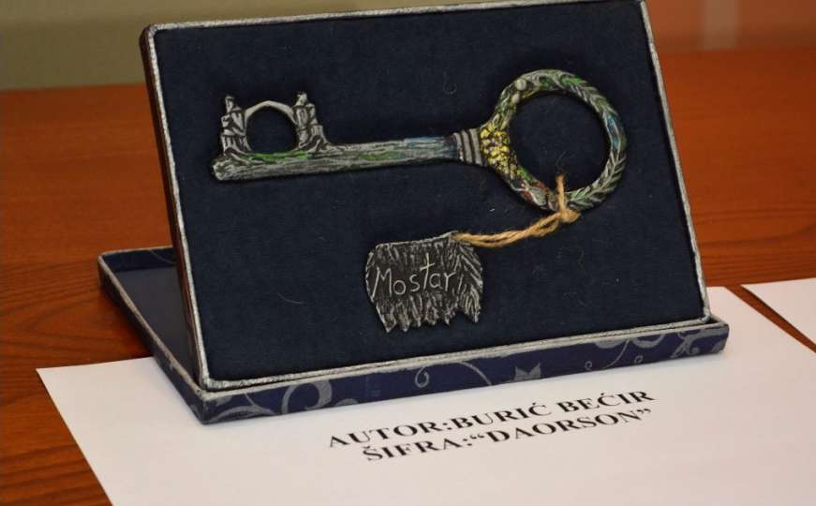
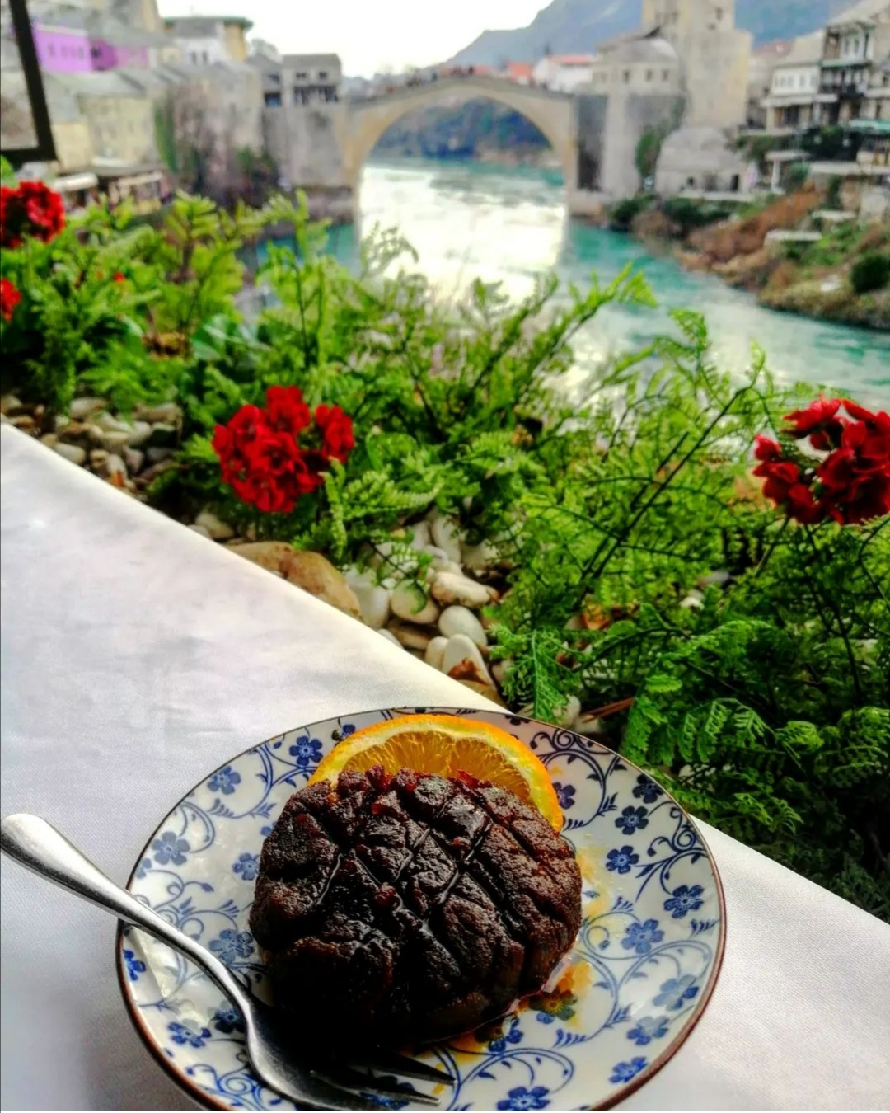
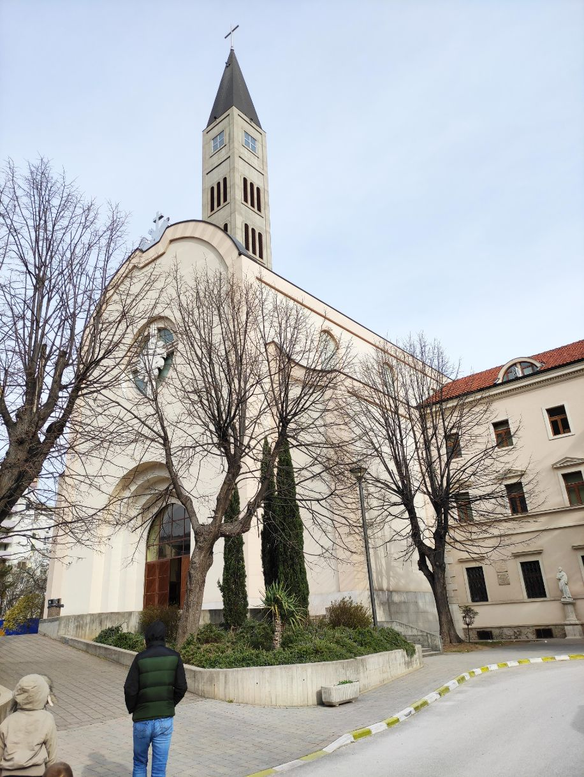
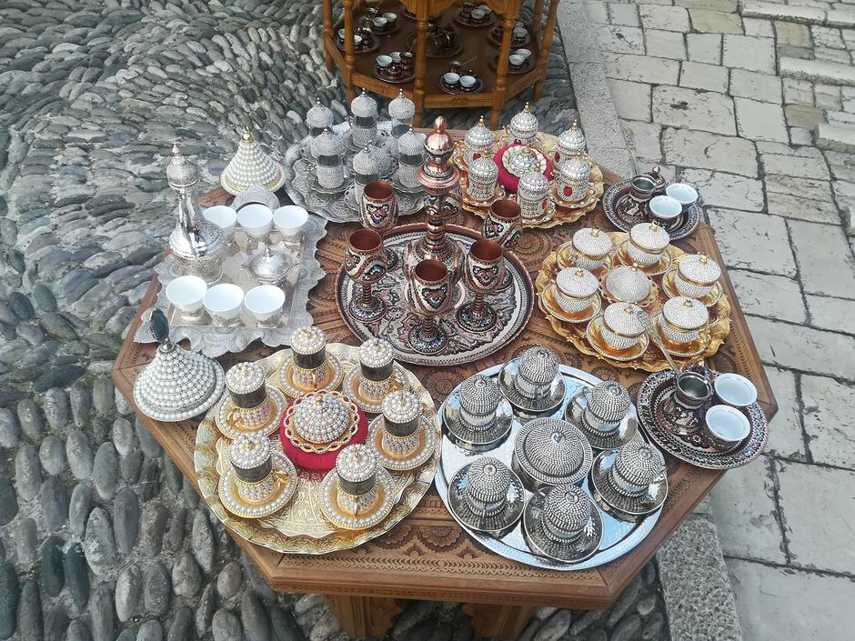
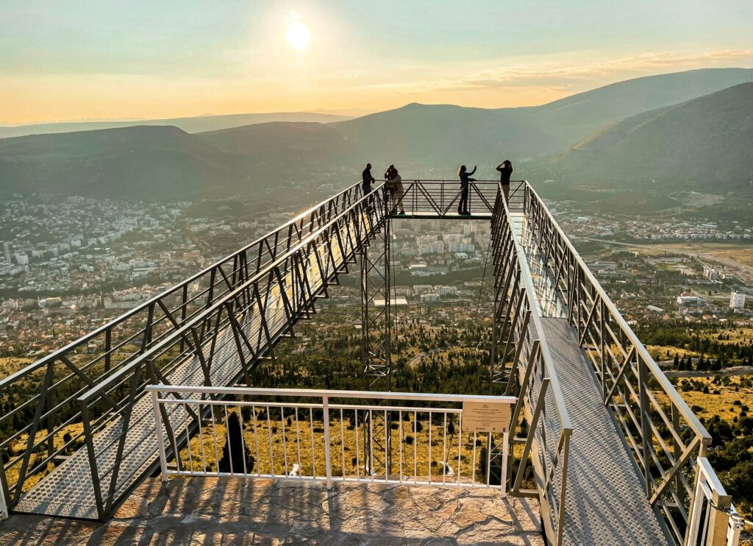
PROBLEMI
Formiranje turističkog proizvoda,
Sezonalnost, neravnomjerna distribucija turističkog prometa,
Disproporcija u turističkom razvoju urbanih i ruralnih područja.

Slide 4
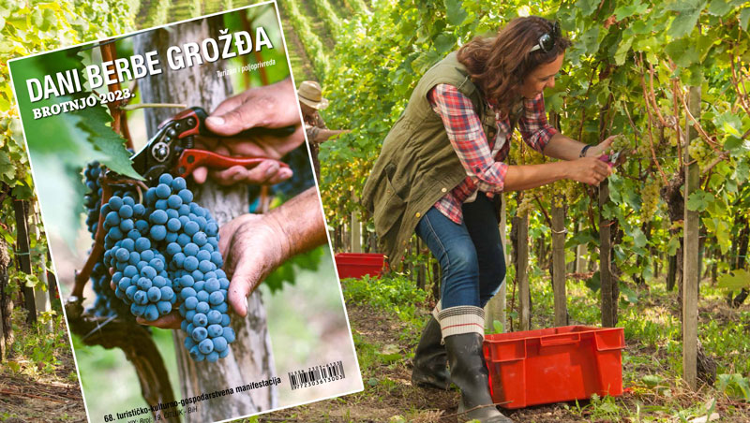
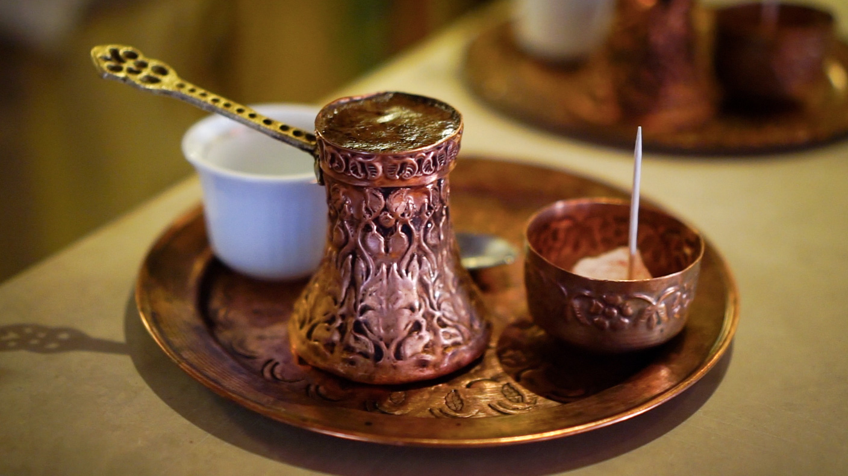
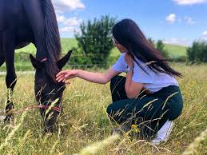
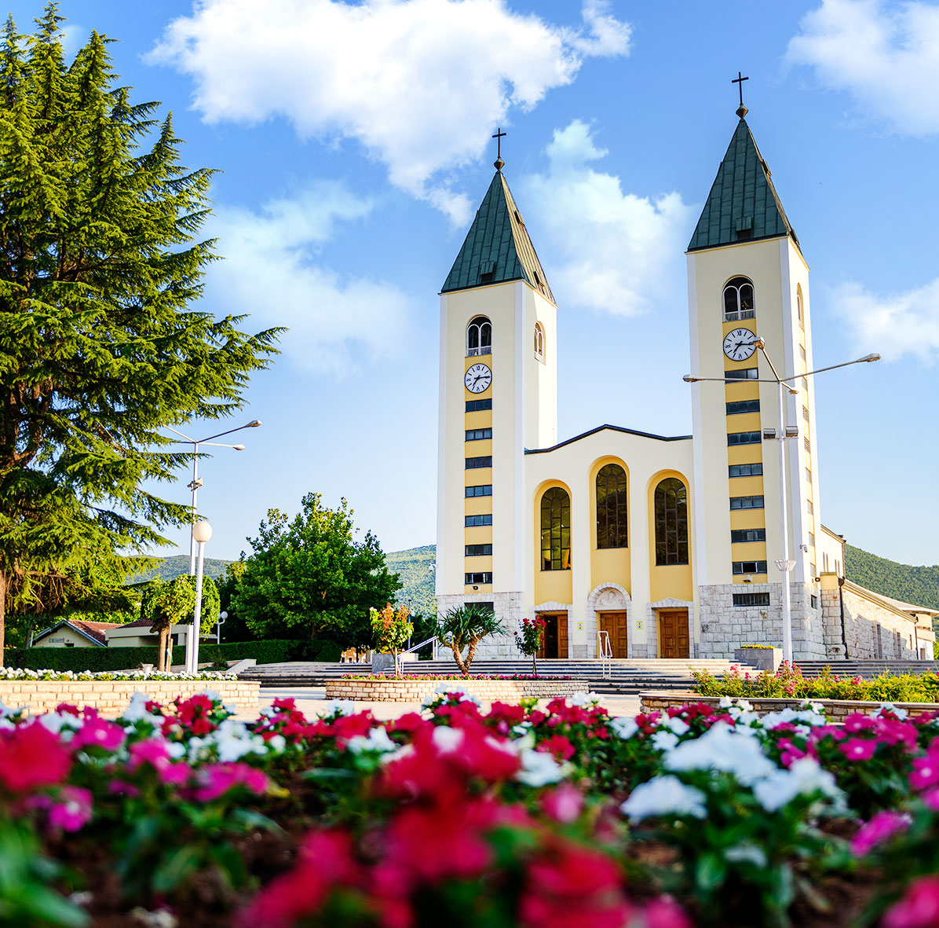
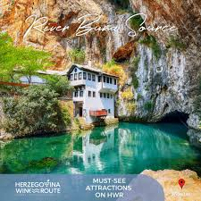

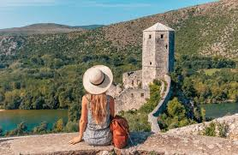
1. AKTIVNO SUDJELOVANJE
Današnji turisti se žele uključiti u lokalnu kulturu i sudjelovati u njoj. EMOCIJE, EDUKACIJA I DOŽIVLJAJ
Integracija turističkog prostora.

Slide 5
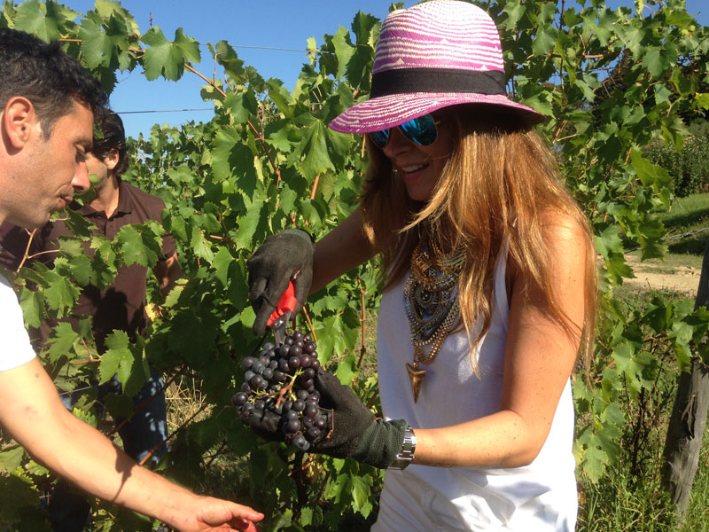
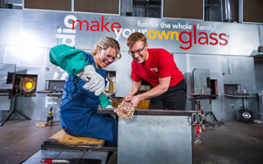
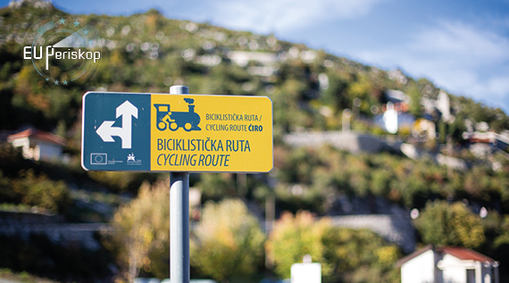
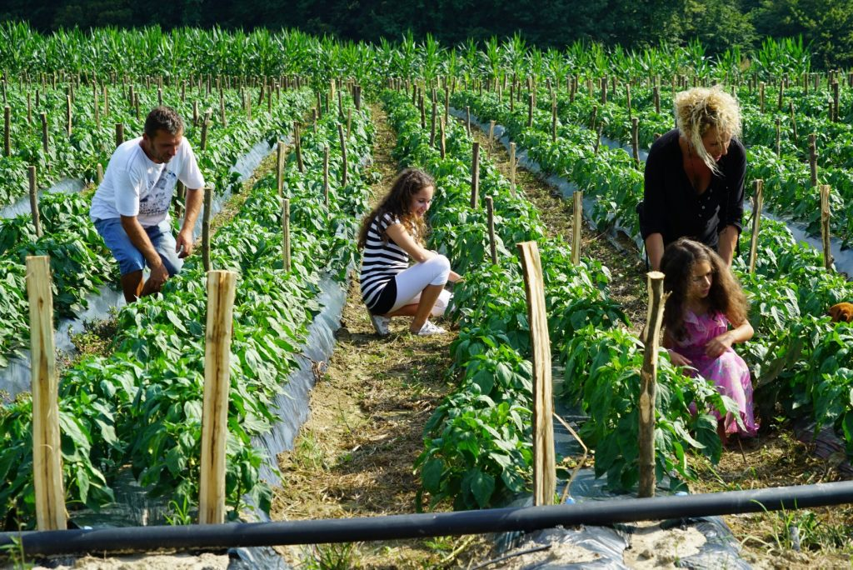
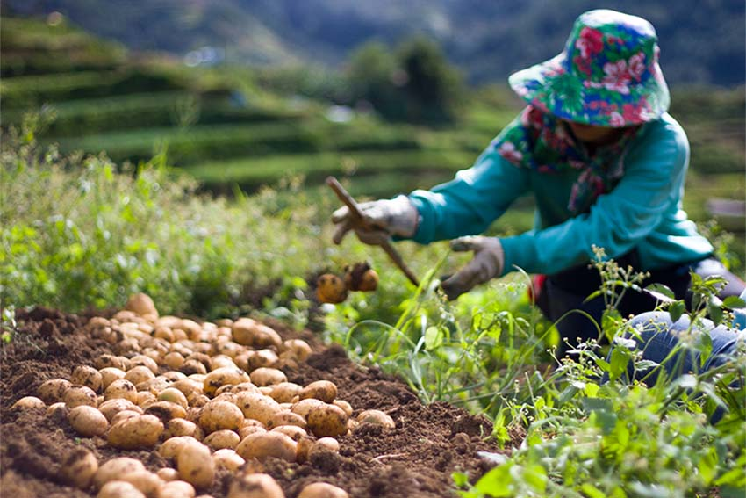
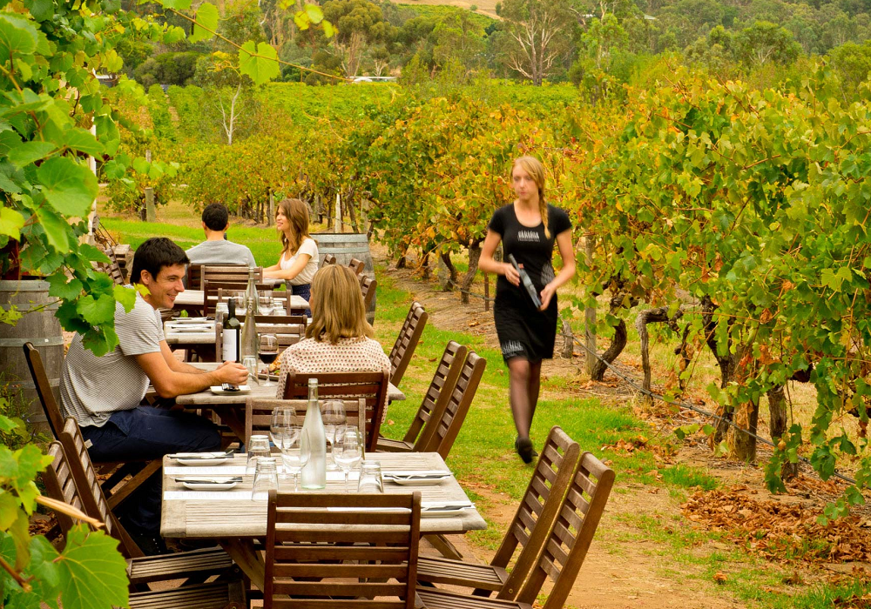
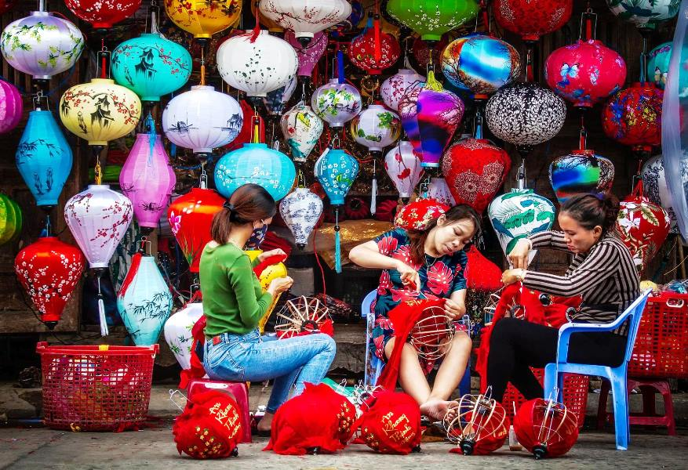
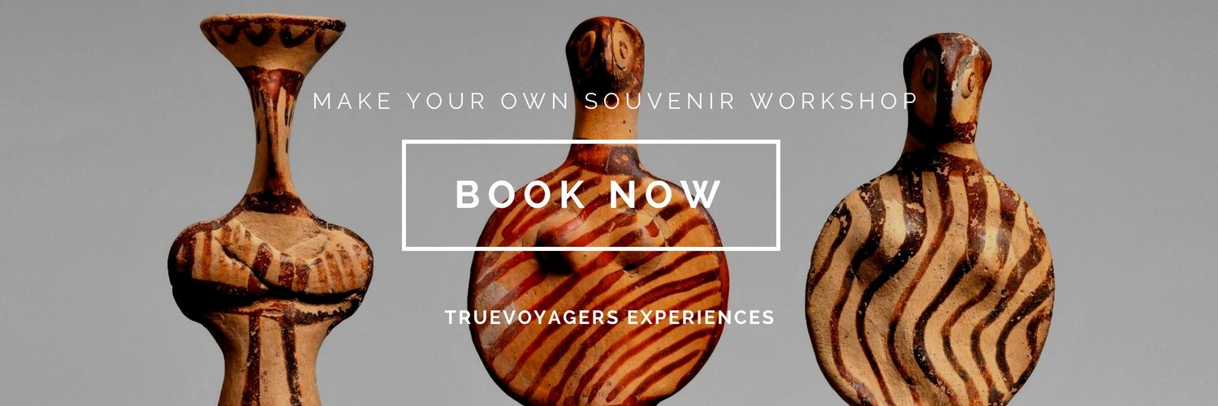
AKTIVNO SUDJELOVANJE primjer dobre prakse

Slide 6
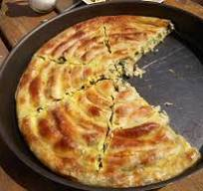
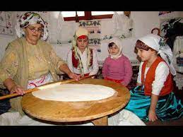
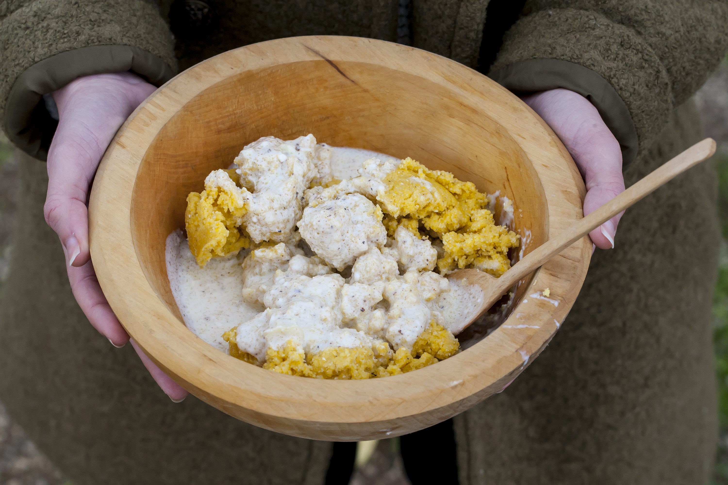
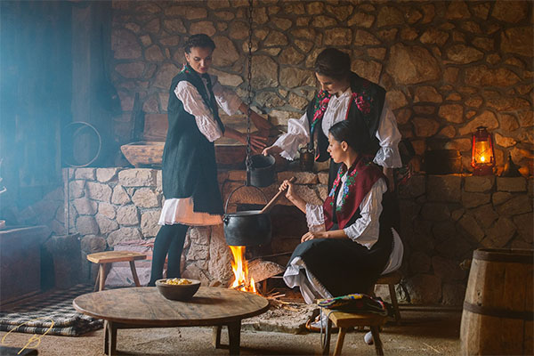
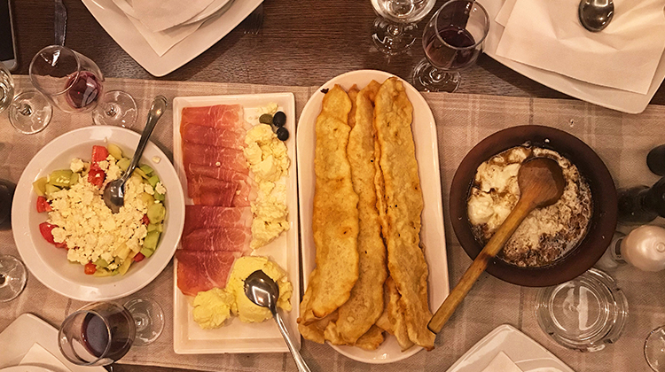
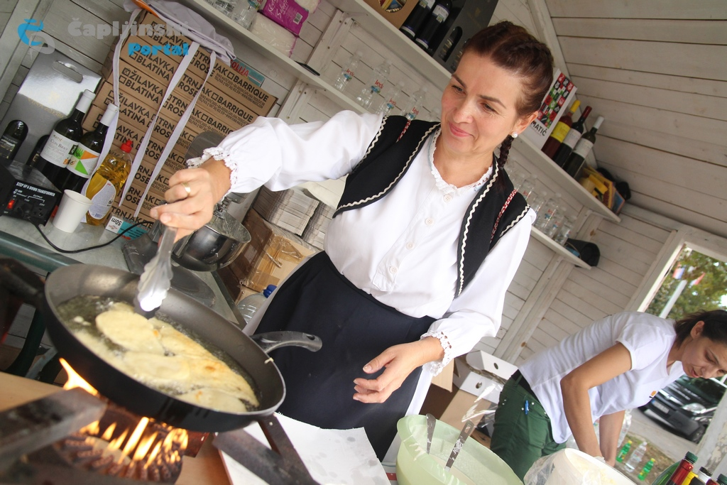
2. GASTRONOMIJA
Prezentacije i radionice

Slide 7
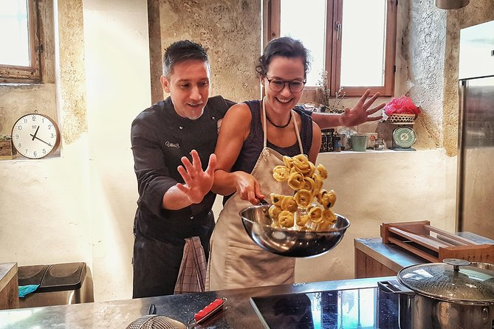
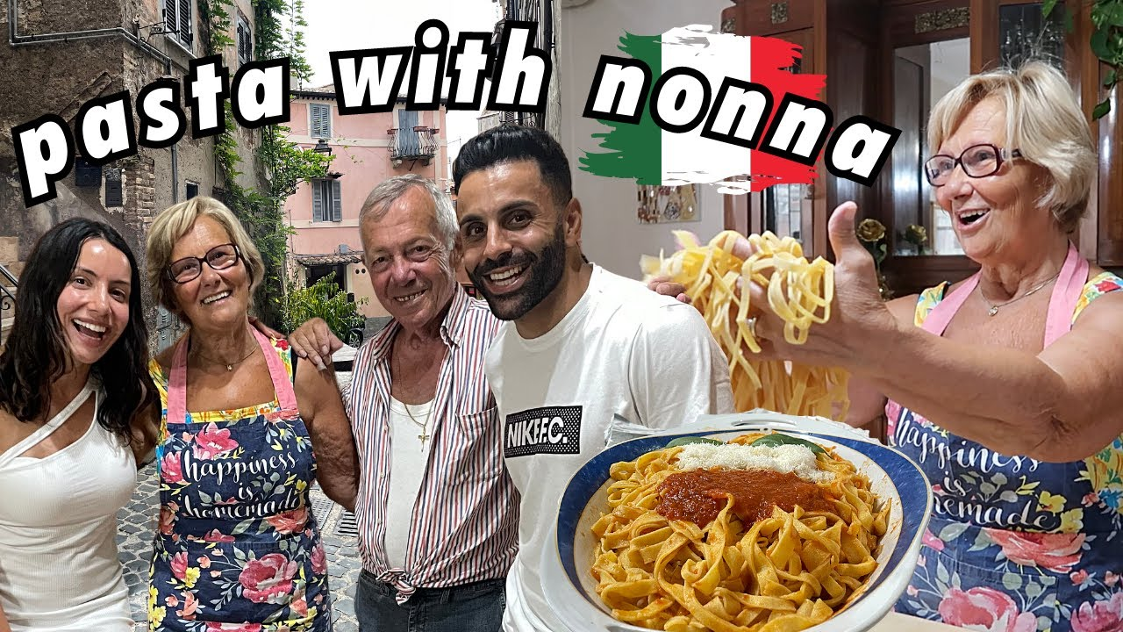
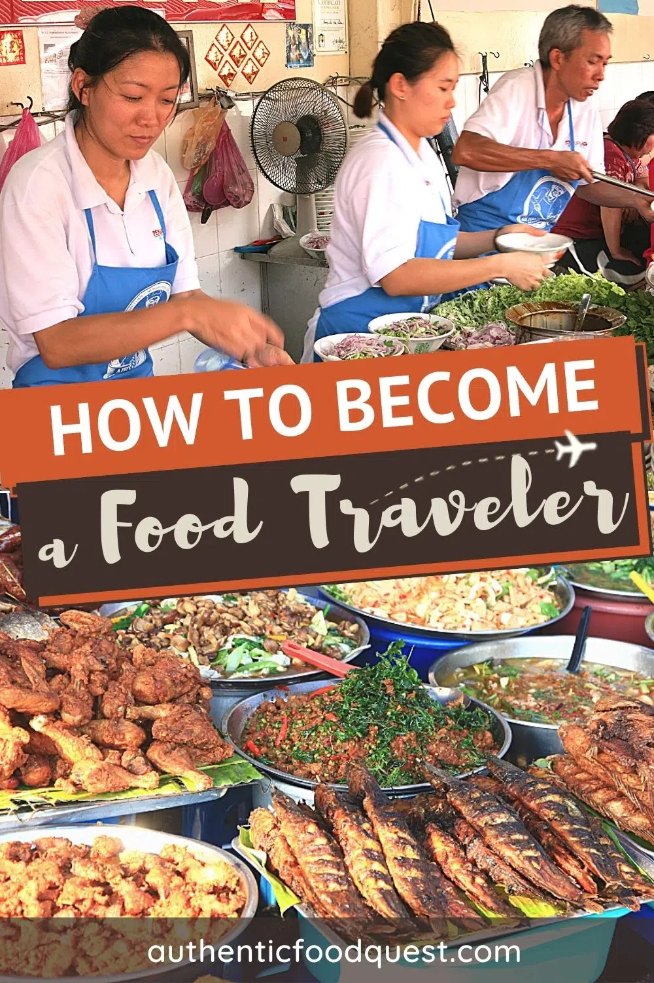
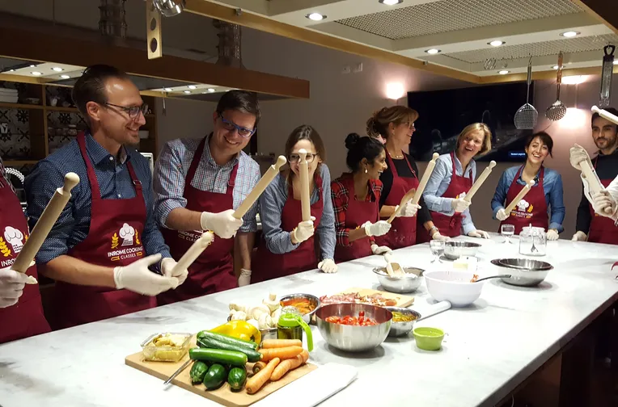
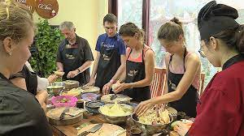

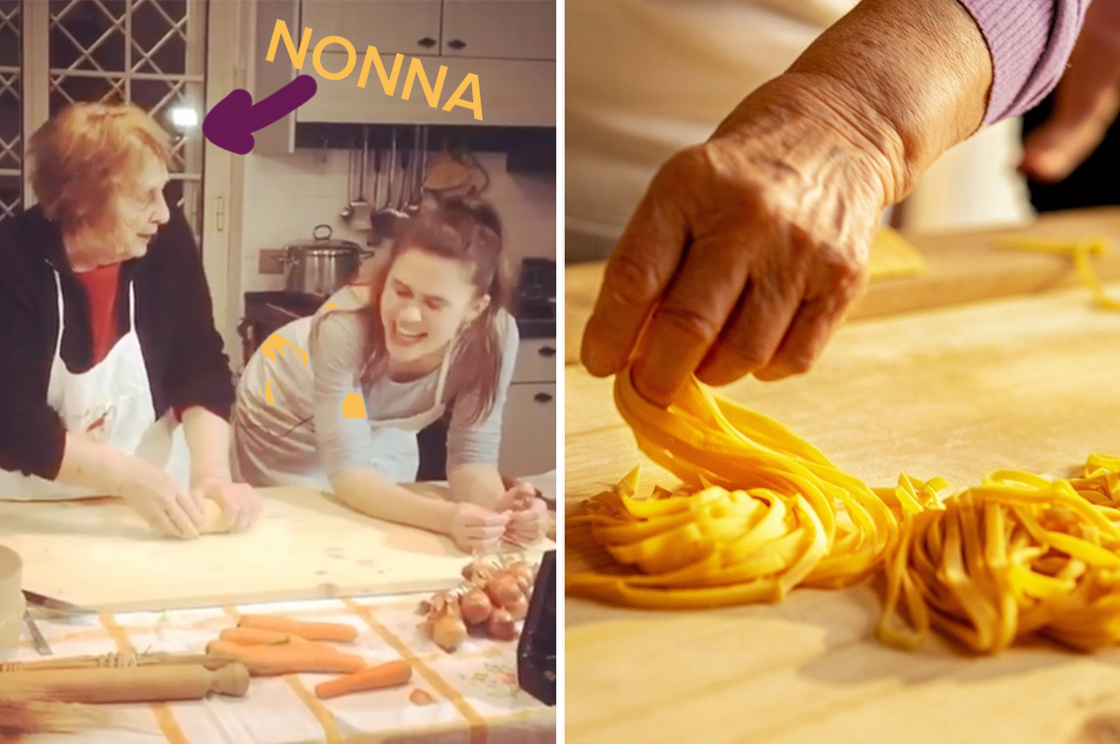
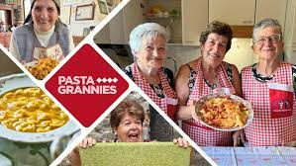
GASTRONOMIJA primjer dobre prakse

Slide 8
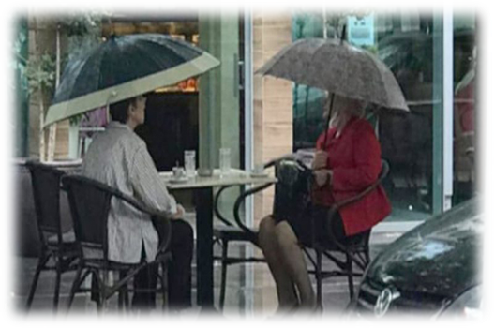
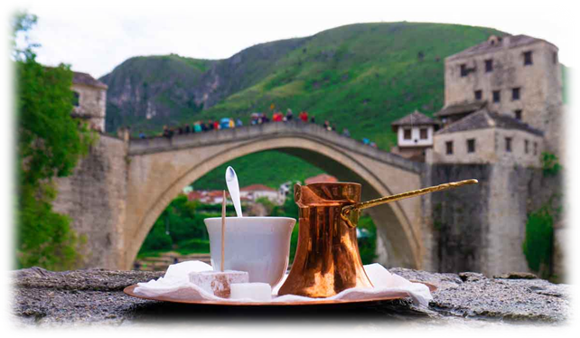
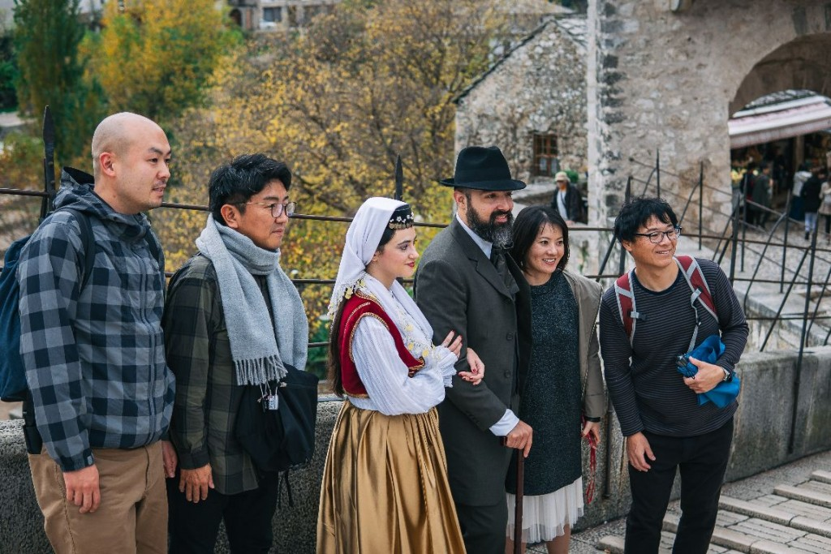
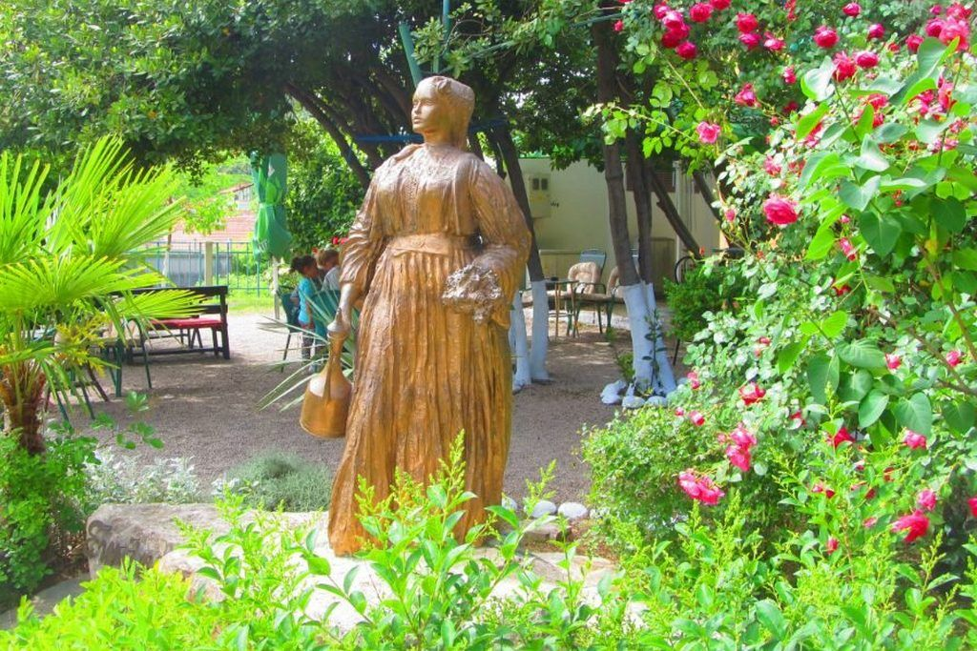
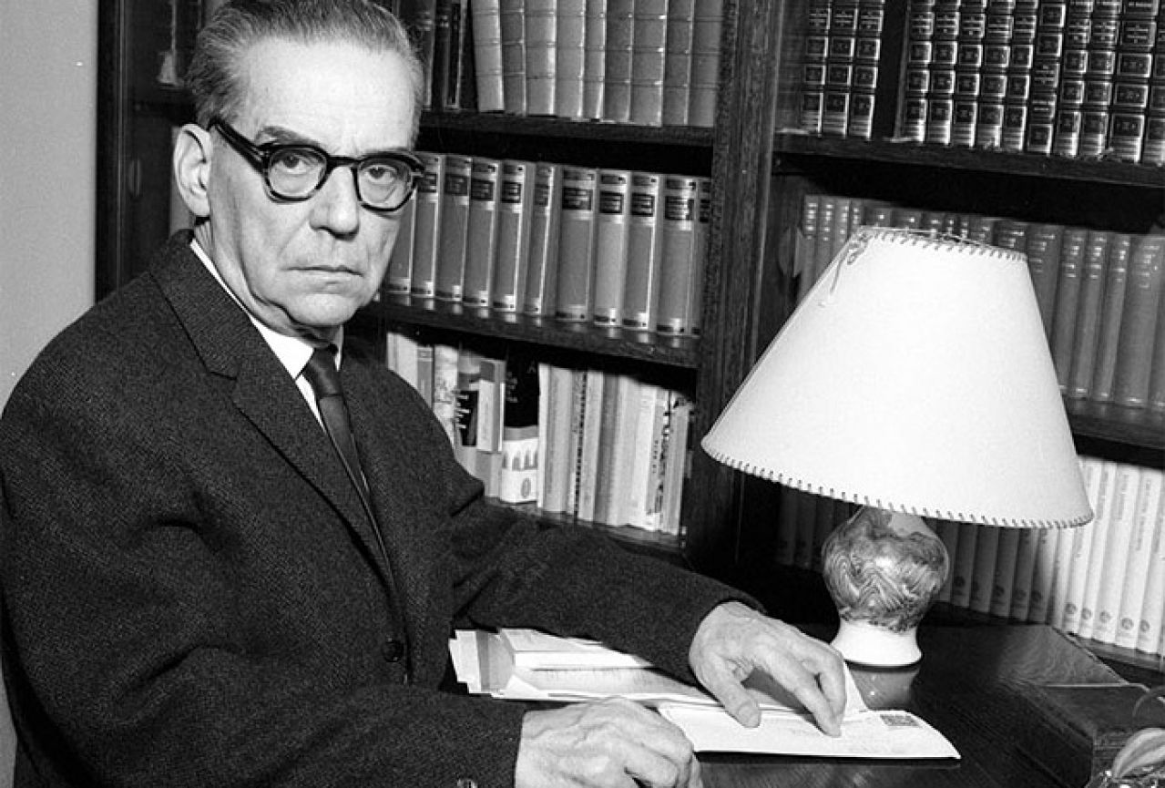
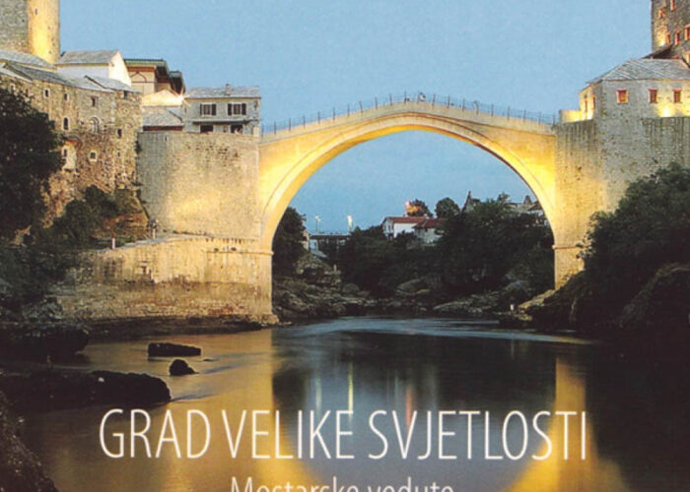
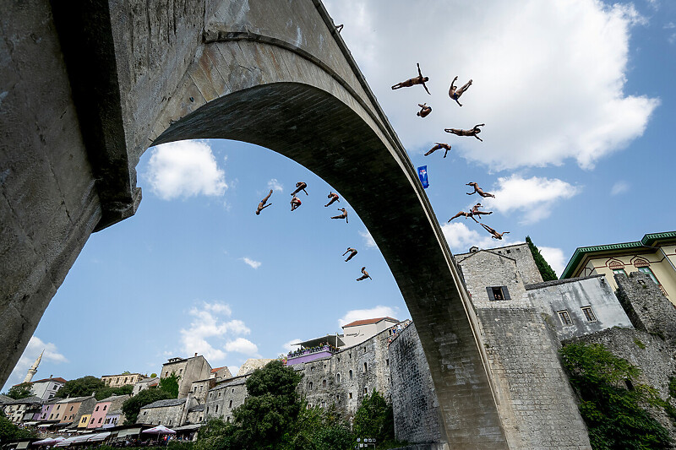
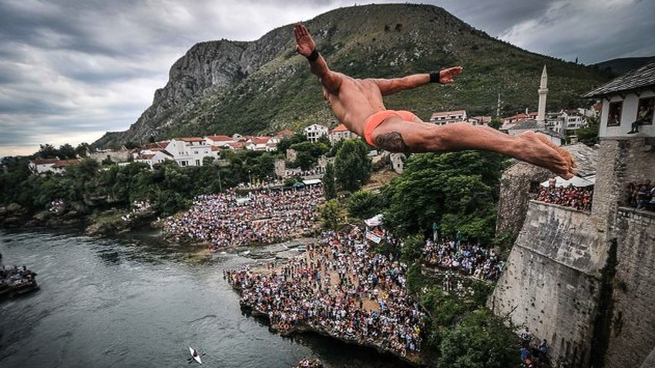
3. STORYTELLING
Kava
Aleksa i Emina
Grad svjetlosti
Lasta

Slide 9
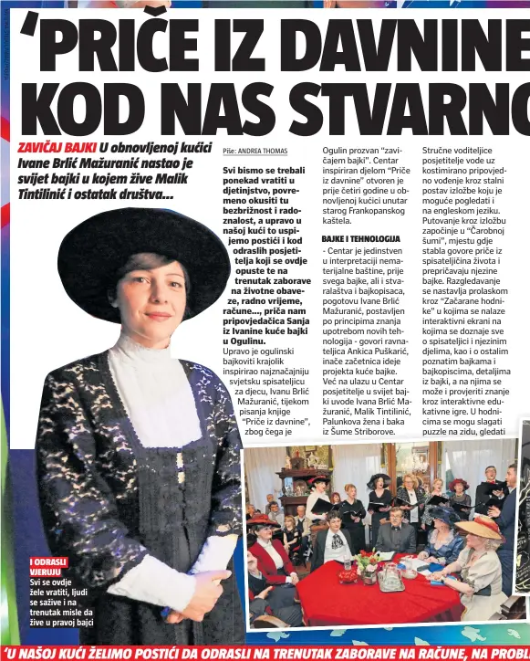

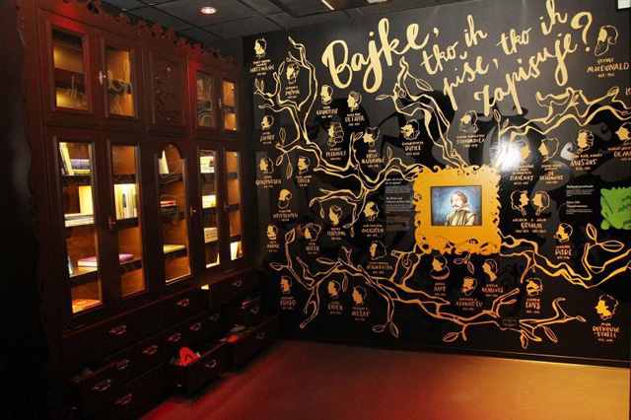
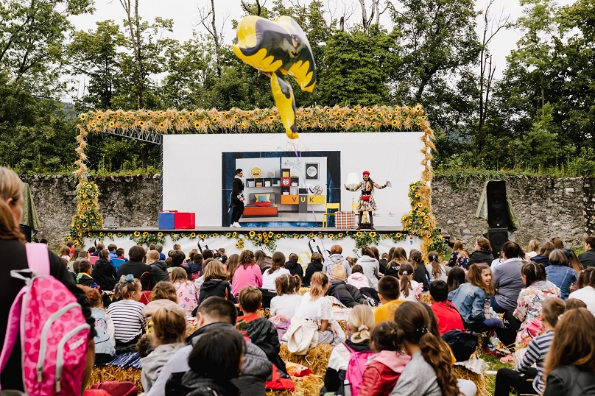
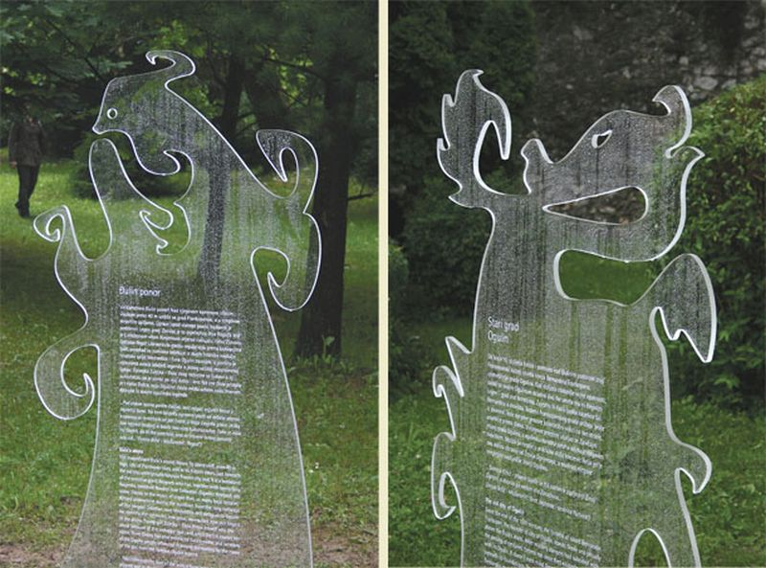


STORYTELLING primjer dobre prakse

Slide 10


„S Mostarom je drugačije, s njim se nikad ne opraštam. Jer, Mostar možeš napustiti, alI on ne napušta tebe. Uvuče ti se pod kožu, protiče ti kroz vene i sjedini se s tobom, a da nisi ni svjestan toga. I onda je kasno, nostalgija te zauvijek vuče ka gradu rođenom na obalama Neretve“ (A. Šantić).
Hvala na pozornosti!

